Slide 1
„Железният светилник“-
Борбата на българите за българското

Slide 2
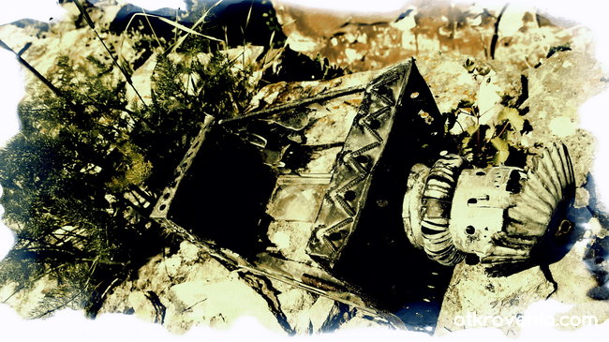
1. История на текста
Работи върху романа още в началото на 40-те години;
Завършен е едва през 1952г;
След това бързо се появяват следващите два романа:
„Преспанските камбани“ сюжет на романите
„Илинден“
„Гласовете Ви чувам“ отнема повече време
Защо???
Главната цел на романа е да разкрие процеса на формиране и укрепване на българското национално самосъзнание в условия на османско владичество, т.е борбата на българите за:
-църква с богосложение на български език;
-българско училище, в което да преподават български учители и език;
-политическата борба за свобода;

Slide 3
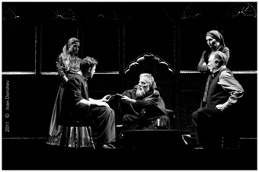
Филмът „Иконостасът“
Реж. Христо Христов и Тодор Динов

Slide 4
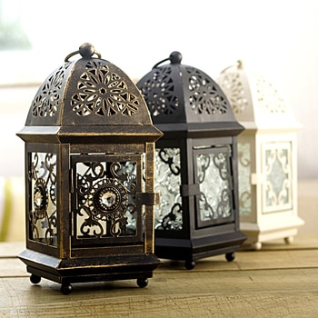
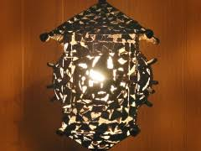
2. заглавието
светилник - просвета – просвещение - свещ
„Светилникът“ символизира знанието/съзнанието, достойнството, духа на българите под чужда власт;
„мрак“ - „светлина“
„духовно робство“ – „нравствено осъзнаване“

Slide 5
Железният светилник
Предмет от бита на Стоян и Султана

Slide 6
3. Жанрът
постъпките
мислите
И
емоциите
отношение
към
героите
Епически роман:
голям брой герои, представители на различни социални и етнически групи;
голям времеви обхват на сюжетното действие;
/четирите романа обхващат почти 80 години(от 1833 до 1900г.)/
“всезнаещ“ повествовател, който насочва читателската реакция в определена посока;
линейно, хронологически последователно повествование;
Главната цел на епическия роман е да внуши достоверност и обективност в представянето на цялото общество в неговото историческо развитие.

Slide 7
голям брой герои
“всезнаещ“ повествовател
Времеви обхват

Slide 8
„Железният светилник“-
Борбата на българите за българското

Slide 9
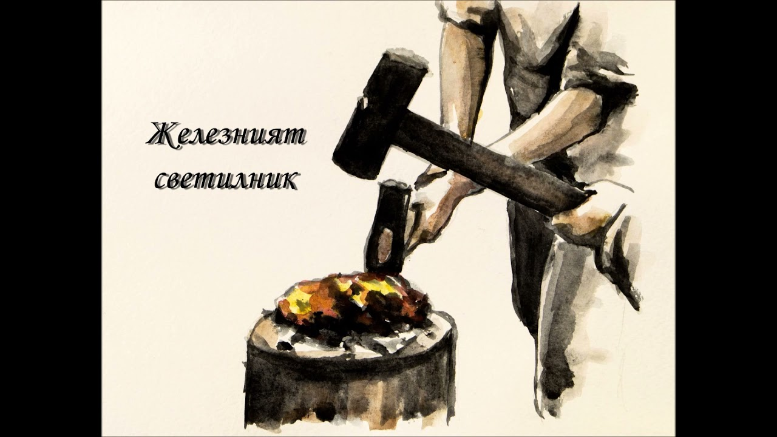
4.сюжет композиция, герои
https://bulgarianhistory.org/dimitar-talev/
https://prezi.com/ms5fe2o5o4sn/quot-quot/
А) сюжет и герои-стр.22 Булвест 2000 - проследяване
Преспа – Прилеп;
с. Гранче, Стоян;
Преспа, Султана
хаджи Серафимовата внучка;
Лазар и Катерина- син и дъщеря;

Slide 10
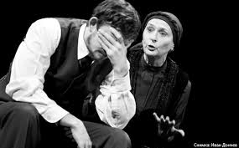

Slide 11
рилският монах
Необходимостта от народно и духовно единство
КЛИМЕНТ БЕНКОВ
Първият възрожденски будител в града;

Slide 12
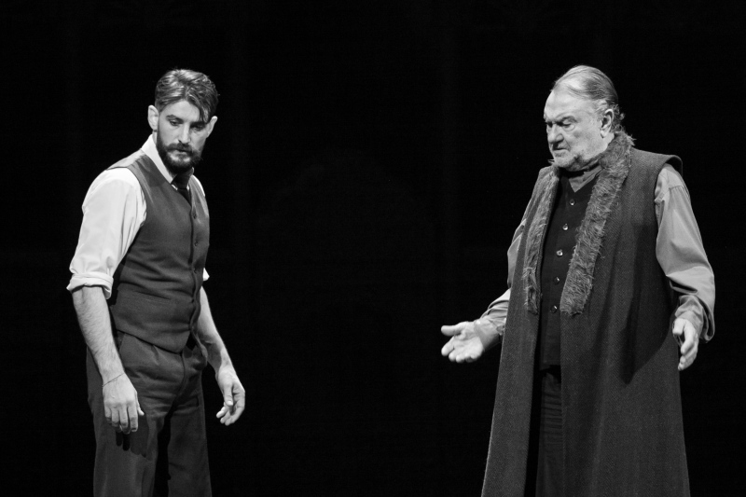
НАМЕСТНИКЪТ НА ВЛАДИКАТА (ГРЪК); ГЪРЧЕЕЩИТЕ СЕ БЪЛГАРИ;
АВРАМ НЕМТУР- враг на Лазар;
Борец за свобода;
Водач на младите;
Защитник на българското;
Защитник на консервативното;
Водач на старите;
Гъркофил;

Slide 13
Ния – дъщеря на аврам немтур, в която лазар е влюбен;
БОЖАНА – ДЪЩЕРЯ НА КЛИМЕНТ БЕНКОВ, БОЛНА;

Slide 14
РАФЕ КЛИНЧЕ
Нает да изографиза иконостаса
на
новата
църква,
НО

Slide 15
СЕ ВЛЮБВА В КАТЕРИНА

Slide 16
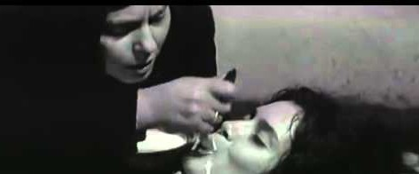
Султана принуждава катерина да изпие горчивата билка, за да премахне плода;

Slide 17
РАФЕ КЛИНЧЕ ЗАВЪРШВА ИКОНОСТАСА И В НЕГО ВПЛИТА И ОБРАЗА НА СВОЯТА ЛЮБИМА

Slide 18
Лазар се жени за обеднялата ния

